Slide 1
웹/XML 프로그래밍 8팀 스토리 보드
19120488 김이주
19133474 문지원
19121194 이서영

Slide 2
1. 주제 및 주제 선정 이유
주제 : 추천도서
선정이유 : 책 중에 소설을 좋아하지만 어떤 책을 읽을지 고민하는 사람들을 위해 장르별 베스트셀러를 기반으로 책을 추천해주는 사이트를 제작했다.

Slide 3
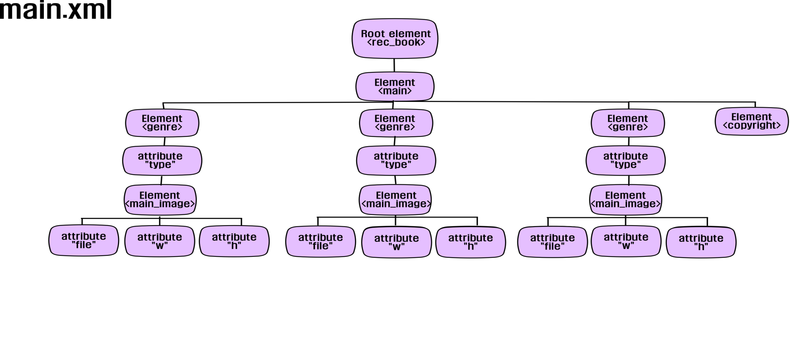
2. XML 데이터의 트리구조
<메인 페이지>

Slide 4
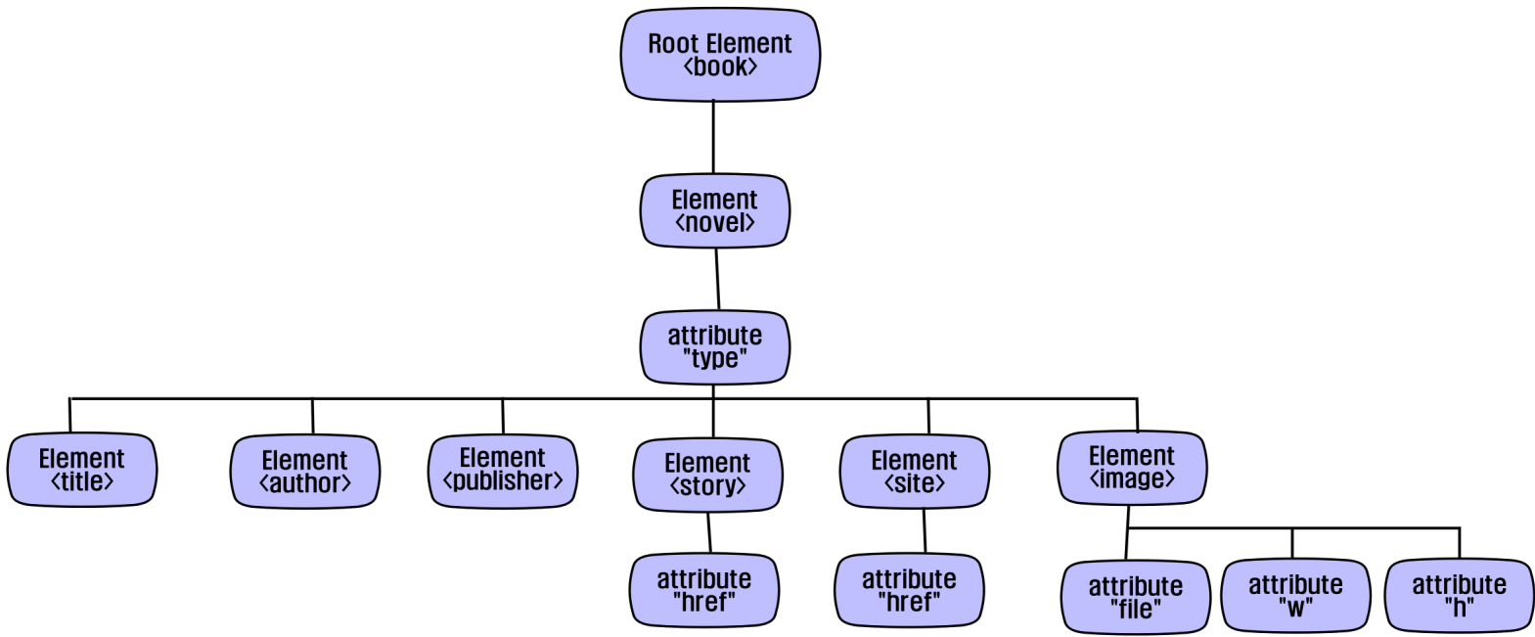
<장르별 추천 도서 페이지>

Slide 5
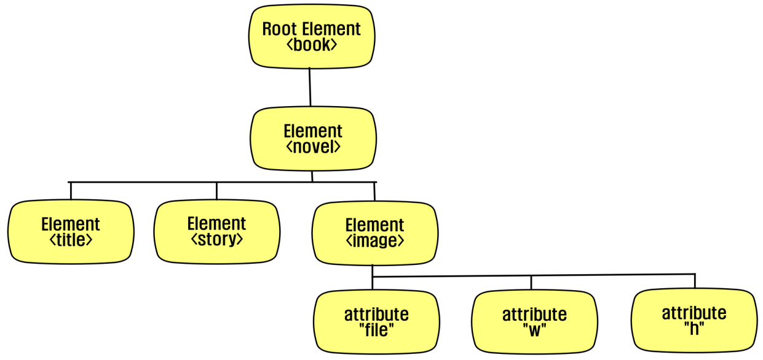
<선택한 책의 줄거리 페이지>

Slide 6
3. 웹 브라우저에 표현하고자 하는 양식
(메뉴 구조도, 메인 페이지 구성, 각 컨텐츠 내용)

Slide 7
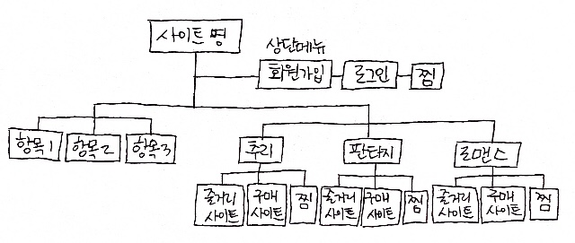
<메뉴 구조도>

Slide 8
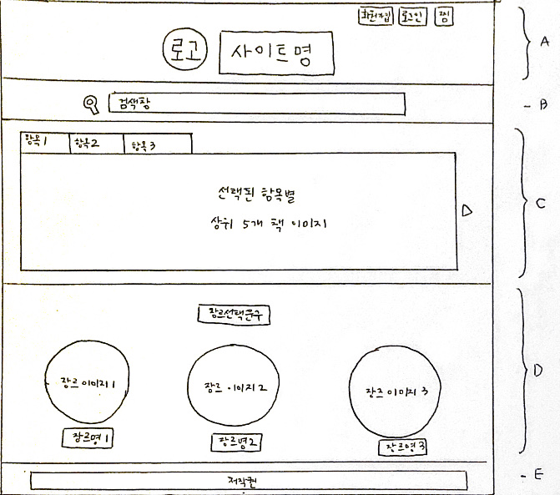
추천도서 홈페이지
김이주, 문지원, 이서영
2020. 11. 23. 화
main
middle1, 2, 3
main (메인페이지)
main.xml / main.dtd / main.xsl
A - 회사의 로고와 사이트 이름을 화면 상단 가운데 부분에 위치시켜 처음 방문하는 사용자도 어떤 사이트인지 쉽게 알 수 있도록 하고, 화면 우측 최상단에는 회원으로 이용할 수 있는 메뉴를 위치시킨다.
B – 검색을 할 수 있는 검색창을 표현한다.
C – 메뉴 인클루드 파일로 사용자가 항목을 선택할 수 있게 하고, 선택한 항목에 해당하는 정보를 슬라이드 배너 형식으로 표현한다.
D – 메인화면 주 컨텐츠 영역으로, 사용자가 원하는 컨텐츠를 선택하면 해당 컨텐츠가 있는 페이지로 넘어간다.
E – 하단 저작권 영역으로, 회사소개 및 위치, 약도, 관리자메일 등으로 구성된다.

Slide 9
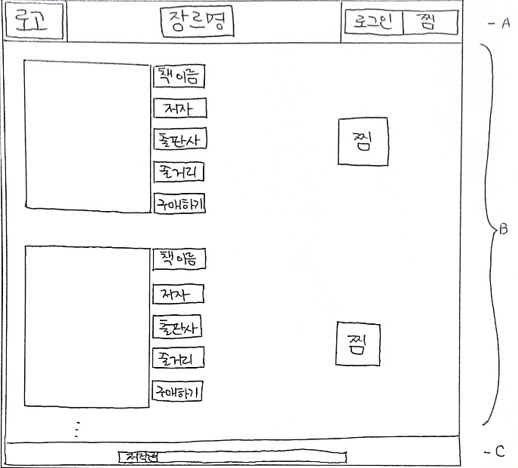
추천도서 홈페이지
김이주, 문지원, 이서영
2020. 11. 23. 화
middle
fin (1~9)
buy site
middle(선택한 장르별 추천 도서)
middle.xml / middle.dtd / middle.xsl
`
A` - 화면 상단 중앙에 사용자가 선택한 컨텐츠명을 노출시켜 현재 사용자의 위치를 알 수 있게 하고, 좌측에는 로고, 우측에는 사용자가 사이트를 편리하게 이용할 수 있는 메뉴를 위치시킨다.
B` - 선택한 컨텐츠에 해당하는 정보를 리스트 형식으로 출력하고, 정보량이 많은 특정 정보에는 해당 정보를 새로운 페이지에서 볼 수 있도록 한다. 각 리스트 우측에는 사용자가 사이트를 편리하게 이용할 수 있는 도구를 구현한다.
C` - 하단 저작권 영역으로, 회사소개 및 위치, 약도, 관리자메일 등으로 구성된다.
`
`

Slide 10
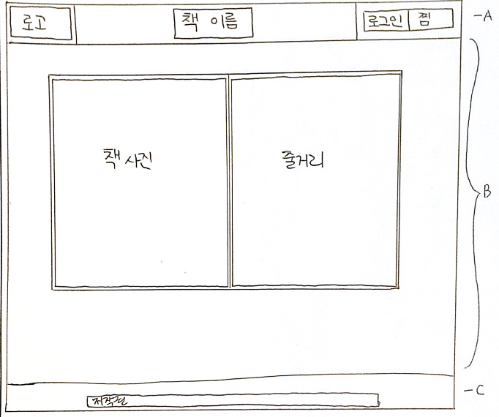
추천도서 홈페이지
김이주, 문지원, 이서영
2020. 11. 23. 화
fin
fin (선택한 책의 줄거리)
fin.xml / fin.dtd / fin.xsl
``
A`` - 화면 상단 중앙에 사용자가 선택한 컨텐츠의 특정 정보가 포함된 리스트의 주가 되는 정보를 노출시켜 현재 사용자의 위치를 알 수 있게 하고, 좌측에는 로고, 우측에는 사용자가 사이트를 편리하게 이용할 수 있는 메뉴를 위치시킨다.
B`` - 선택한 리스트에 대해, 정보량이 많아 이전페이지에서 출력하지 못한 정보를 출력한다.
C`` - 하단 저작권 영역으로, 회사소개 및 위치, 약도, 관리자메일 등으로 구성된다.
``
``

Slide 11
4. 조원 각각의 역할과 스케줄
10월 다섯째 주 : 만들 홈페이지 구상 및 각 조원의 역할분담
11월 첫째 주 : 자료 조사 및 DTD 작성
11월 둘째 주 : 각 조원이 맡은 항목의 XML 작성
11월 셋째 주 : 홈페이지의 세부적인 요소 구상
11월 넷째 주 : XSL 작성 및 홈페이지 세부사항 조정
19120488 김이주 : 각 조원이 맡은 DTD, XML, XSL 작성, 발표
19121194 이서영 : 각 조원이 맡은 DTD, XML, XSL 작성
19133474 문지원 : 각 조원이 맡은 DTD, XML, XSL 작성

